Slide 1
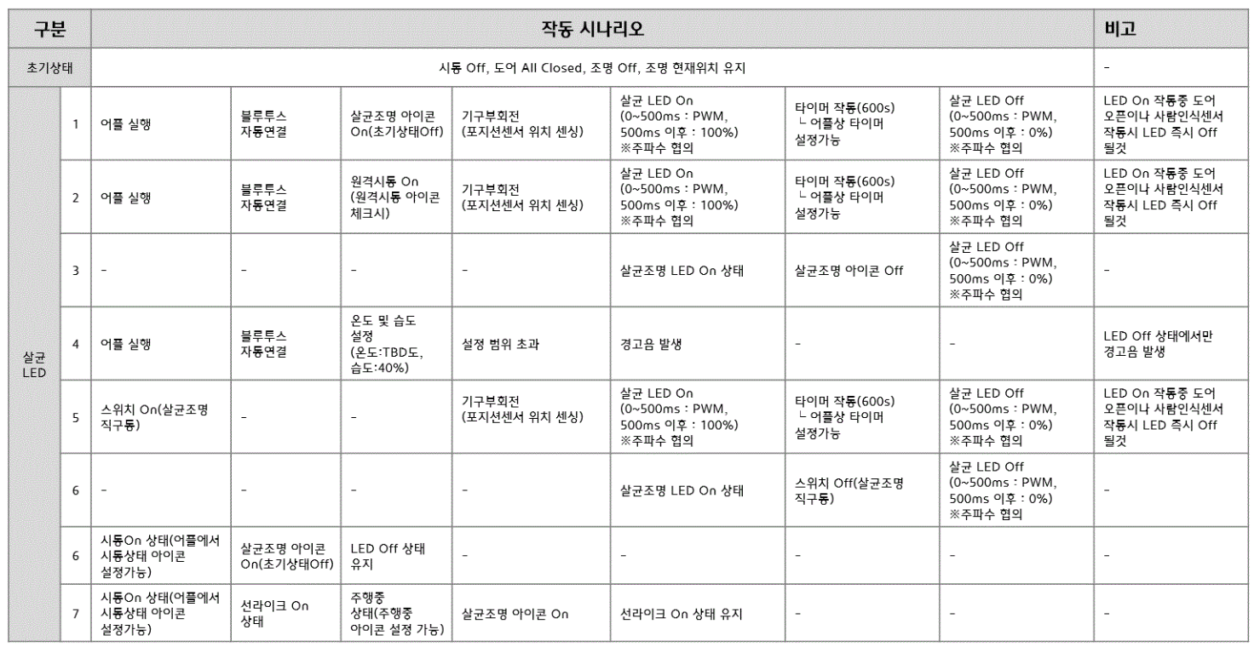
살균조명 제어 시나리오 및 어플 제작관련 초안 송부드리오니 참고해주세요.
※하드웨어 소자는 꼭 자동차용 소자로 사용하셔야합니다.
(하지만 납품기간에 지연이 발생된다고 생각하시면 일단 그대로 사용해주시고
자동차용 소자용 제품으로 추후 변경 요청드립니다. 미라클도 자동차용 사용하는게 더 도움이 될꺼라고 생각됩니다.)

Slide 2
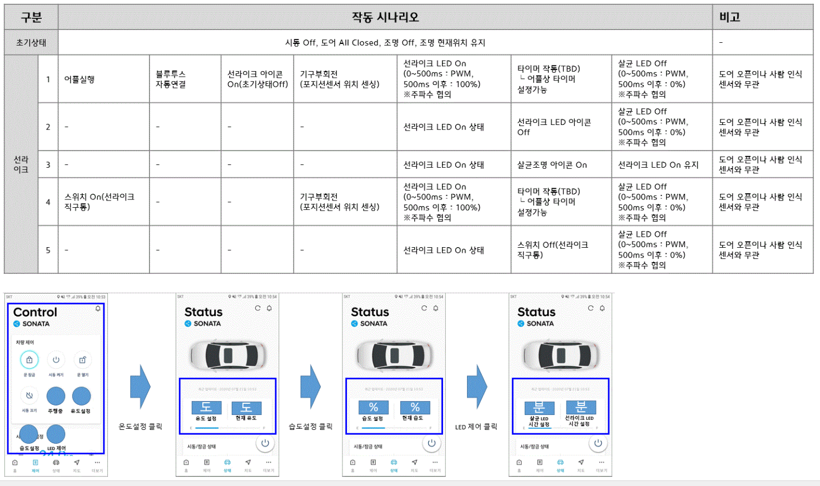

Slide 3
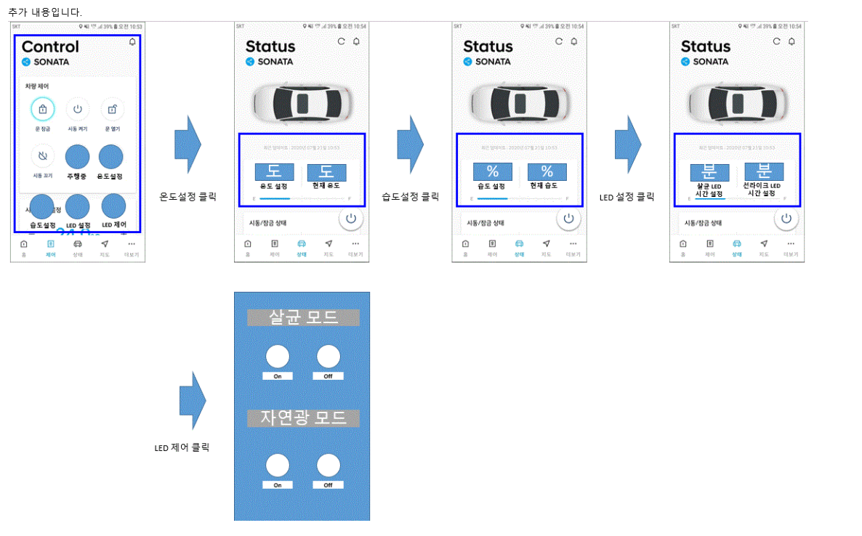

Slide 4
화면 구성
메인 페이지 → 초기화면
서브페이지(유)
회전형 살균 제어기
다스 로고
제어기와 어플이 연결되면, 제어기는 10초단위로 온도와 습도를 송신함 → 패킷은 서브페이지 참조
현재온도가 설정온도보다 높으면 경고음 발생
초기 설정온도는 25도로 설정
초기 설정습도는 50%로 설정
설정온도와 설정습도는 서브페이지에서 변경 가능
통신설정
어플 → 제어기
문잠금
시동켜기
문열기
0 | 1 | 2 | 3 | 4 | 5 | 6 | 7 | 명령어
HEAD | Command |  | 데이터 |  |  | CRC | END
$ | D | L | U | U | U | - | @ | 문잠금
$ | D | O | U | U | U | - | @ | 문열기
$ | E | S | U | U | U | - | @ | 시동켜기
$ | E | T | U | U | U | - | @ | 시동끄기
$ | G | O | U | U | U | - | @ | 주행중
시동끄기
주행중
온도설정
통신은 BLE를 사용 (첨부파일 참조) 하며 어플실행시 자동설정
데이터길이 : 8bytes
U(0x55)
CRC : 1바이트에서 5바이트까지의 합
습도설정
LED설정
LED 제어

Slide 5
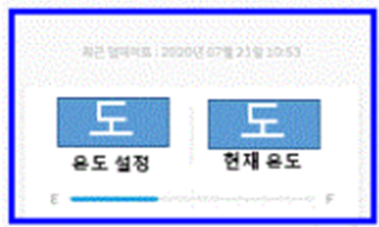
화면 구성
서브 페이지1 → 온도설정
회전형 살균 제어기
다스 로고
온도 설정값 범위 : -50~+90
현재온도값은 요청 커맨드 송신후 온도값 수신
메인페이지
어플 → 제어기
0 | 1 | 2 | 3 | 4 | 5 | 6 | 7 | 명령어
HEAD | Command |  | 데이터 |  |  | CRC | END
$ | T | S | + | 2 | 5 | - | @ | +25도 온도설정
자동차이미지
제어기 → 어플
0 | 1 | 2 | 3 | 4 | 5 | 6 | 7 | 명령어
HEAD | Command |  | 데이터 |  |  | CRC | END
$ | T | R | - | 2 | 0 | - | @ | -20도 현재온도

Slide 6
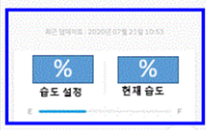
화면 구성
서브 페이지2 → 습도설정
회전형 살균 제어기
다스 로고
습도 설정값 범위 : 0%~100%
현재 습도값은 요청 커맨드 송신후 습도값 수신
메인페이지
어플 → 제어기
0 | 1 | 2 | 3 | 4 | 5 | 6 | 7 | 명령어
HEAD | Command |  | 데이터 |  |  | CRC | END
$ | H | S | 0 | 5 | 0 | - | @ | 50% 습도설정
자동차이미지
제어기 → 어플
0 | 1 | 2 | 3 | 4 | 5 | 6 | 7 | 명령어
HEAD | Command |  | 데이터 |  |  | CRC | END
$ | H | R | 0 | 4 | 5 | - | @ | 45% 현재습도

Slide 7
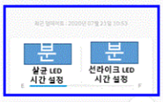
화면 구성
서브 페이지3 → LED 설정
회전형 살균 제어기
다스 로고
“살균 LED”는 “살균모드”로 변경
“선라이크LED”는 “자연광모드”로 변경
시간설정범위 : 0초 ~999sec
두개의 초기값은 : 600se
메인페이지
자동차이미지
어플 → 제어기
0 | 1 | 2 | 3 | 4 | 5 | 6 | 7 | 명령어
HEAD | Command |  | 데이터 |  |  | CRC | END
$ | T | U | 6 | 0 | 0 | - | @ | 600sec 살균모드 시간설정
$ | T | L | 6 | 0 | 0 | - | @ | 600sec 자연광모드 시간설정

Slide 8
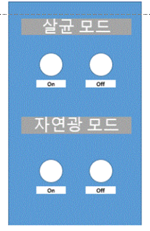
화면 구성
서브 페이지4 → LED 제어
회전형 살균 제어기
다스 로고
메인페이지
어플 → 제어기
0 | 1 | 2 | 3 | 4 | 5 | 6 | 7 | 명령어
HEAD | Command |  | 데이터 |  |  | CRC | END
$ | U | O | 6 | 0 | 0 | - | @ | 살균모드 ON
$ | U | F | 6 | 0 | 0 | - | @ | 살균모드 OFF
$ | L | O | 6 | 0 | 0 | - | @ | 자연광모드 ON
$ | L | F | 6 | 0 | 0 | - | @ | 자연광모드 OFF

